Slide 1

Joaquín Santini
Data Analytics en la Vida Real

Slide 2
Preguntas de Apertura
¿Cómo hace Google para saber el estado del tránsito?
¿Cómo hace Netflix para saber qué película o serie recomendarme?
¿Cómo puede saber Burger King dónde abrir estratégicamente una nueva sucursal?

Slide 3



Roles de Equipo
Data Engineer (Ingeniero en Datos)
Data Scientist (Científico de Datos)
Business Analyst (Analista de Negocio)
ó
Business Intelligence Analyst

Slide 4
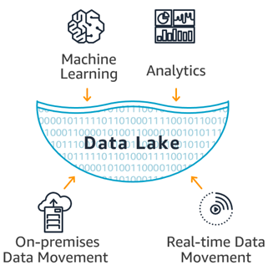



Data Scientist
Business Analyst
Data Engineer

Slide 5
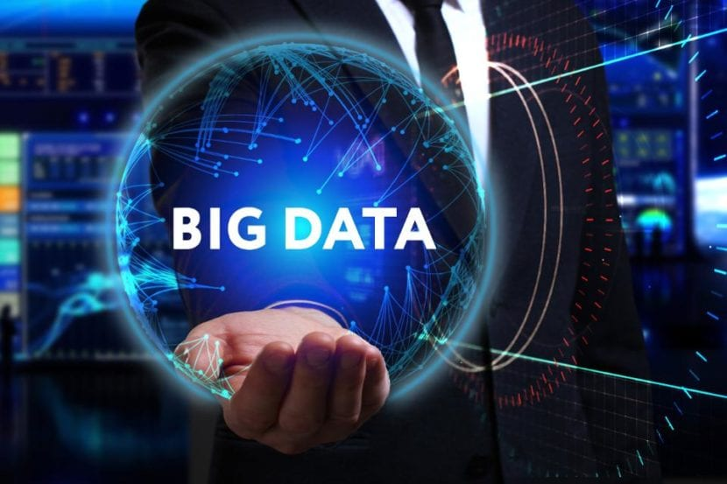
¿Qué hace un Data Engineer?
Big Data → Data Lake, Normalización de Datos
ETL → Automatización de Procesos, Pipelines
Data Warehouse y BD → SQL, NoSQL

Slide 6






Herramientas + utilizadas por un Data Engineer
Hadoop – Spark – Nifi – Kafka (Open Source)
Azure Data Lake Analytics – AWS EMR/EC2 + S3 con Glue
Azure Data Factory – Azure Databricks
Google BigQuery – AWS Redshift – Azure Datawarehouse / SQL Server
MongoDB – Cassandra (Open Source)

Slide 7
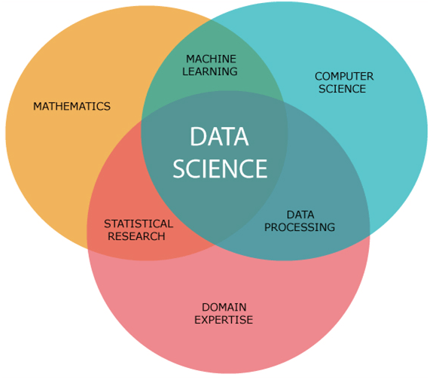
¿Qué hace un Data Scientist?
Storytelling → Análisis Descriptivos
Estadística + Programación
Data Munging / Data Wrangling (pre-procesamiento de Datos)
Artificial Intelligence (Inteligencia Artificial)

Slide 8






Herramientas + utilizadas por un Data Scientist
Rstudio (R) – Visual Studio Code (Python) – Jupyter Notebook
Librerías Open Source: pandas, numpy, matplotlib, scikit learn, tensorflow
KNIME – Azure ML Studio – SAS
Anaconda (Framework)

Slide 9

¿Qué hace un Business Analyst?
Reportes – Visualizacion de Datos
KPIs – Métricas
Insights to Business
Data Analysis

Slide 10




Herramientas + utilizadas por un Business Analyst
Power BI
Tableau
Google Charts (Open Source) → HTML
D3 (Open Source) → HTML + Javascript

Slide 11

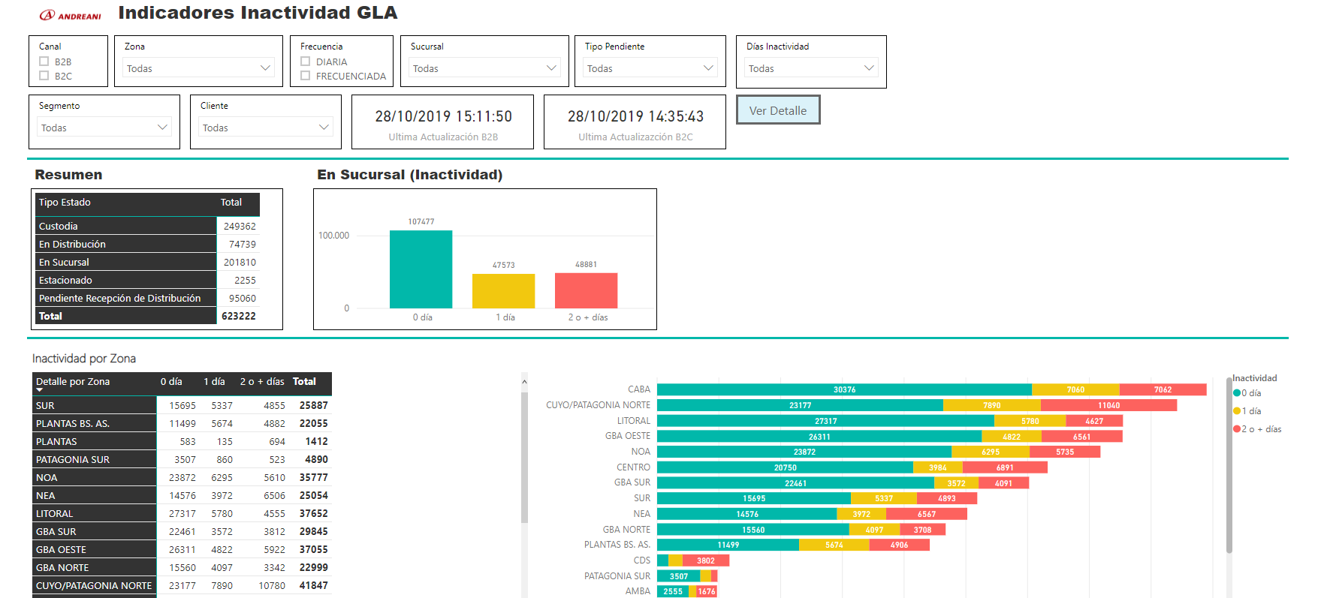
Ejemplo 1: Visualización de Datos

Slide 12

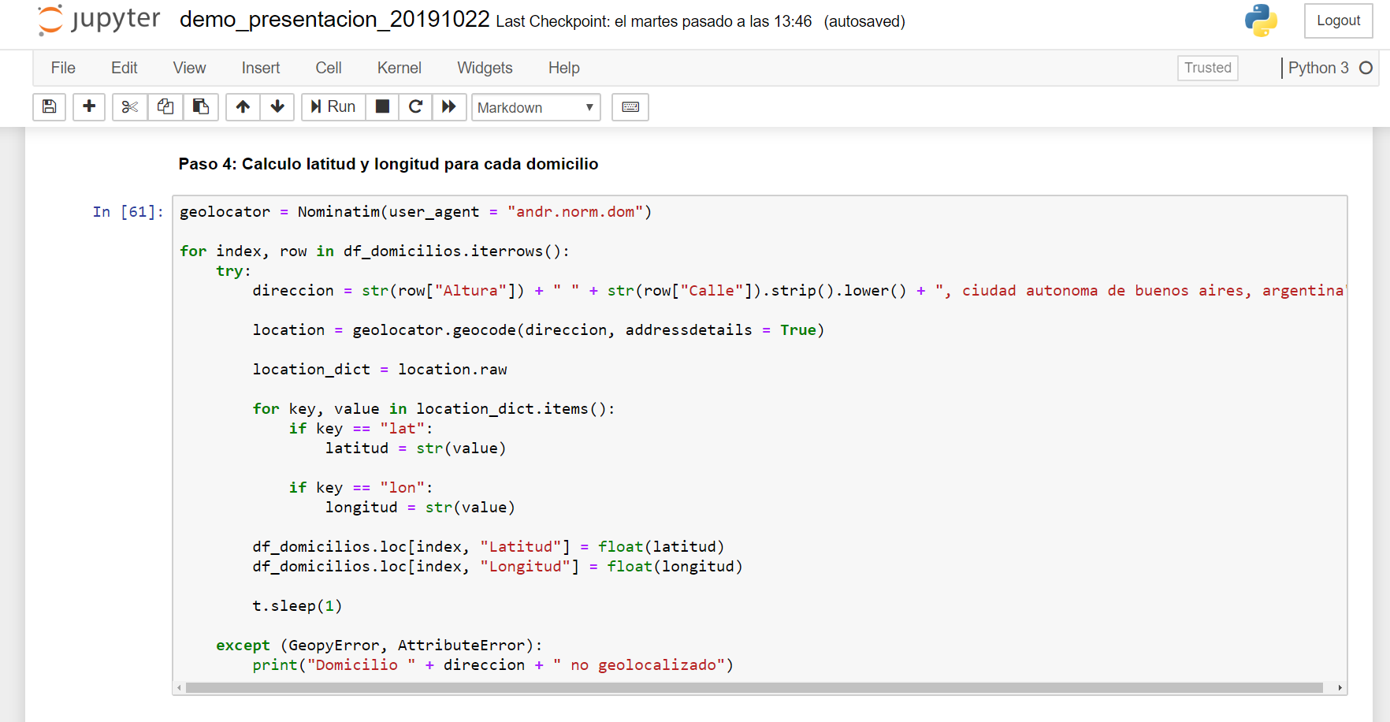
Ejemplo 2: DP en Python

Slide 13
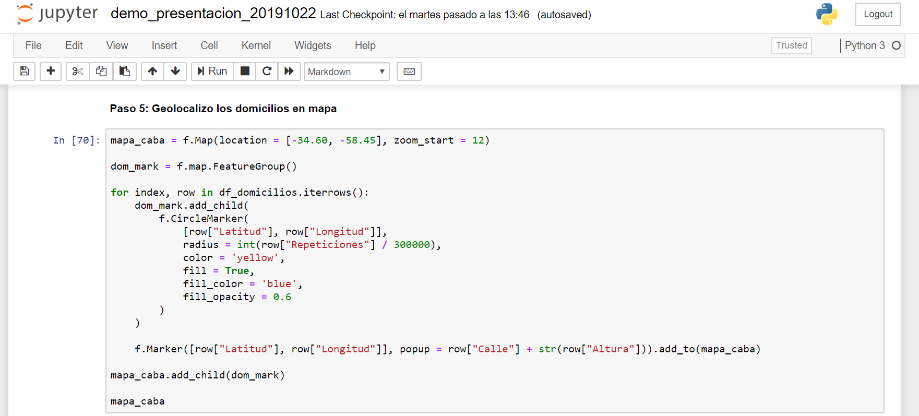
Ejemplo 2: DP en Python

Slide 14
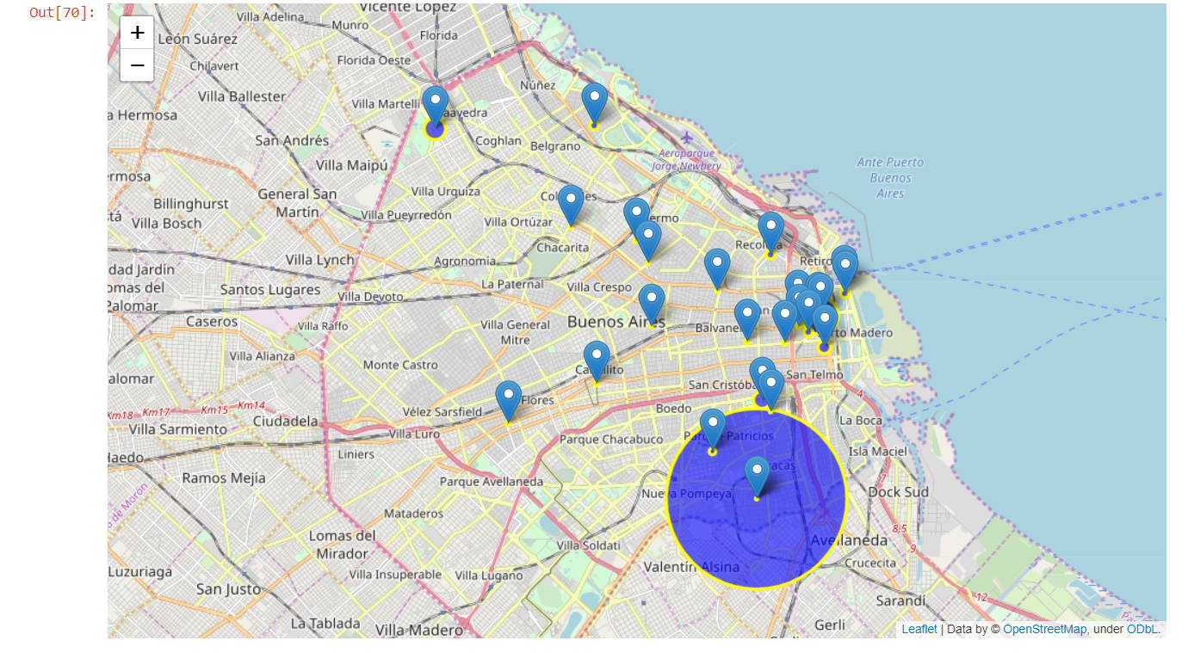
Ejemplo 2: DP en Python

Slide 15

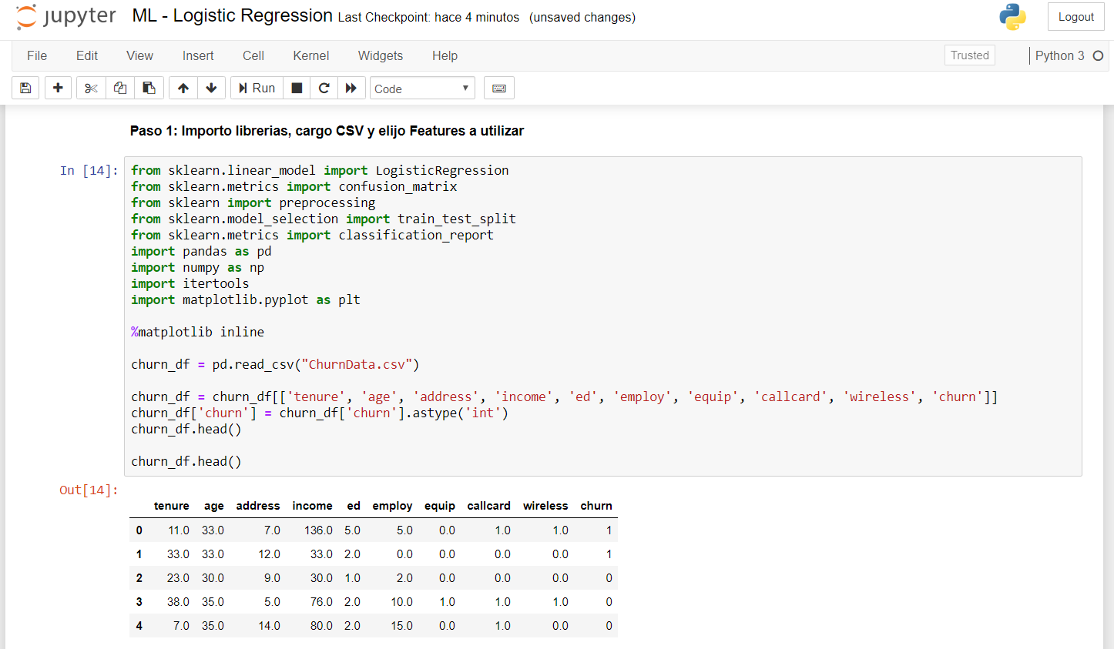
Ejemplo 3: ML en Python

Slide 16
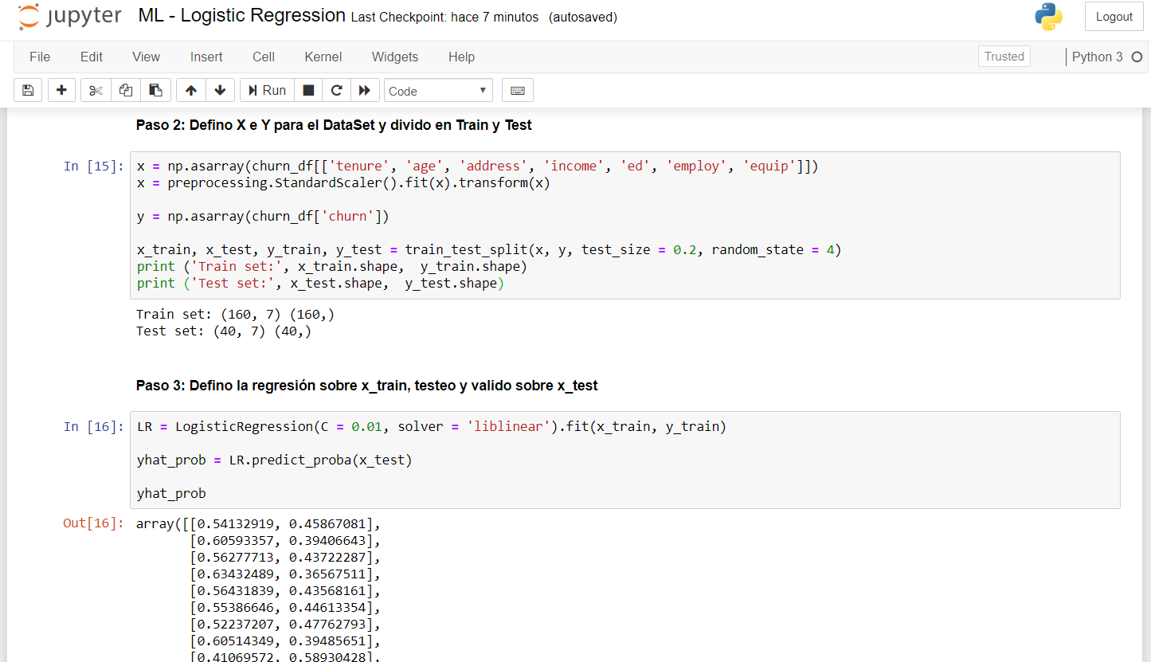
Ejemplo 3: ML en Python

Slide 17
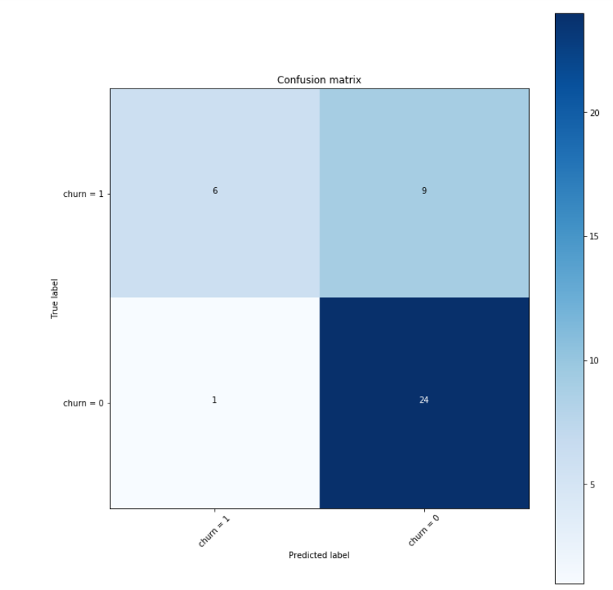
Ejemplo 3: Evaluación del Modelo

Slide 18
¡Muchas Gracias! https://github.com/eandreani/code4ndreani Contacto: jsantini@andreani.com

